Slide 1



Synthèse sur la prise en compte de la dimension « biodiversité » dans les opérations de logement social
Groupe Professionnel
« Aménagement, partenariats, montages complexes »
8 juin 2015

Slide 2
Contexte et objectif de l’étude
La Biodiversité , un sujet environnemental majeur à l’échelle des bâtiments et des villes
Montée en puissance du thème de la « Nature en Ville » depuis 2010 : plan d’action du MEDDE « Restaurer et valoriser la nature en ville »
Lancement du Groupe « Bâtiment et Biodiversité » au sein du Plan Bâtiment Durable
…
Les acteurs du logement social ont un rôle à jouer
Les organismes HLM disposent de plusieurs leviers …
  Présence d’espaces verts autour des bâtiments
  Potentiel de continuité écologique, de création de nature, d’usages (légumes…) et de vivre-ensemble
… qui peuvent être sources de bénéfices : satisfaction des locataires, valorisation du patrimoine, etc.
Des besoins de mobilisation encore présents
Publication de plusieurs études, mais sans prise en compte exhaustive des métiers de la chaîne du logement social
Besoin de partage d’expériences et de bonnes pratiques pour s’engager en faveur de la biodiversité
Objectif : dresser une panorama de la prise en compte de la biodiversité par les organismes de logement social afin de faire émerger les bonnes pratiques et encourager la mobilisation du secteur

Slide 3

Présentation du groupement réalisant la mission
I Care Environnement
ALTO STEP
Cabinet de conseil en stratégie de l’environnement
Bureau d’études technique en aménagement durable
Définition de politiques publiques de développement durable
Définition de démarche développement durable de projets d’aménagement
Stratégies thématiques (énergie, biodiversité, …)
Planification urbaine et études environnementales
Conception de bâtiments durables neufs et rénovés
Démarches opérationnelles d’aménagement durable
Etudes faunes/flore
I Care et Alto Step se sont associés afin de proposer un partenariat combinant expertises biodiversité et aménagement durable et approches stratégiques et opérationnelles

Slide 4
Calendrier et méthode de l’étude
2015
Mars
Avril
Mai
Juin
Juill.
Août
Sept.
Oct.
Nov.
Inventaire de la prise en compte de la biodiversité par les organismes HLM
1
Panorama des actions biodiversité existantes
Réalisation de 10-15 études de cas
Analyse des obligations réglementaires relatives au sujet biodiversité
2
Réalisation de fiches réglementaires sur les études à mener
Rédaction d’un guide pédagogique à destination des organismes HLM
3
Identification des enjeux biodiversité et logement social
Retours d’expérience pour répondre à ces enjeux
Élaboration d’un outil d’aide à la décision

Slide 5
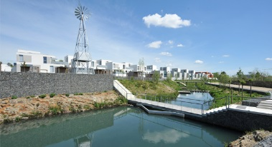
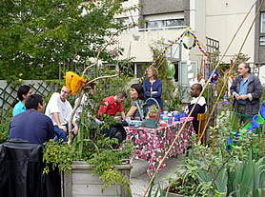
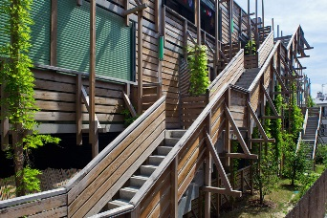
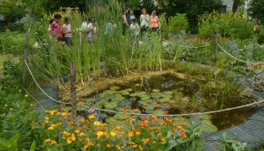
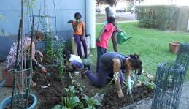


Inventaire de la prise en compte de la biodiversité par les organismes HLM - Présentation des études de cas
1
Bottière-Chenaie – Nantes Habitat (Nantes) : jardins familiaux, trames végétalisées, gestion des eaux pluviales
ZAC du Monconseil – Tours Habitat (Tours) : jardin (1,2ha), gestion eaux pluviales et corridor écologique
Aménagement
Construction
Rénovation
Gestion
Animation
Centre Chenal Saint-Blaise – Paris Habitat (Paris) : insertion sociale par le jardinage
Rue Louise Weiss – RIVP (Paris) : jardin partagé sur terrasse
Eden Bio – Paris Habitat (Paris) : murs végétalisés, éco-matériaux
Grand Parc – Aquitanis (Bordeaux) : ferme urbaine
Eco-lotissement La Barberie – Meduane Habitat (Changé) : jardins partagés, gestion des eaux pluviales
Atrium – Domofrance (Bordeaux) : jardin sous atrium semi-ouvert)
Maîtrise d’ouvrage
Gestion locative
Gestion du patrimoine
1001 feuilles – Aquitanis (Cenon) : jardins partagés
ZAC de la Madeleine – Val Touraine Habitat (Beaulieu-Lès-Loches) : nichoirs
Résidence Les Folies – Efidis (Choisy-le-Roi) : réaménagement espaces extérieurs
Résidence Schnapper – I3F – Saint-Germain-en-Laye : remise à ciel ouvert d’un ru
+ deux études de cas stratégiques

Slide 6
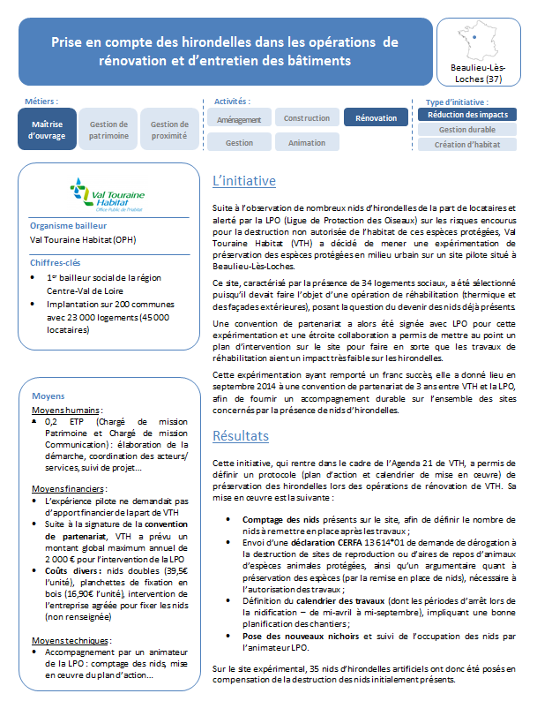
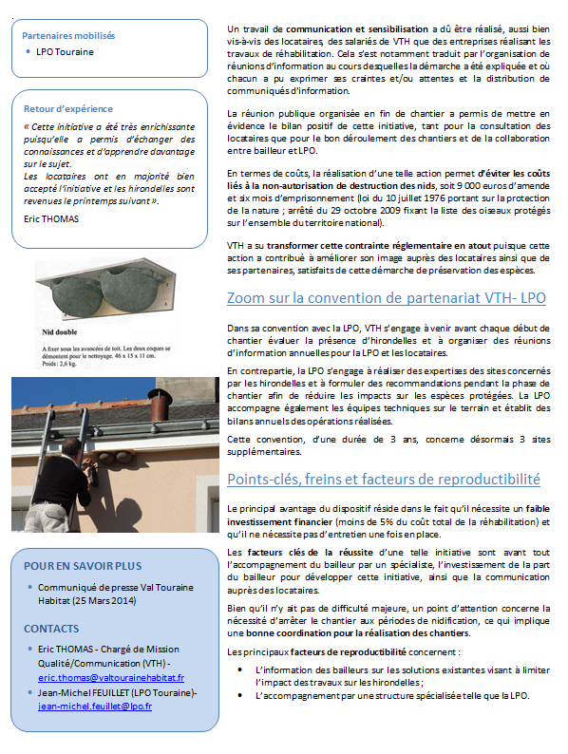
Inventaire de la prise en compte de la biodiversité par les organismes HLM - Illustration d’une fiche « Etude de cas »
1

Slide 7
Analyse des obligations réglementaires relatives au sujet biodiversité - Liste des fiches
2
4 fiches « Réglementation applicable »
  Loi sur la reconquête de la Biodiversité, de la Nature et des Paysages
  Trame verte et bleue et Schéma Régional de Cohérence Ecologique
  Réseau Natura 2000
  Liste rouge des espèces menacées
6 fiches « Etudes et dossiers réglementaires à réaliser »
  Inventaires naturalistes
  Identification et délimitation d’une zone humide
  Etude d’impact des projets et travaux, d’ouvrages ou d’aménagement
  Etude d’incidences Natura 2000
  Demande de dérogation au régime de protection des espèces
  Dossier Loi sur l’eau

Slide 8
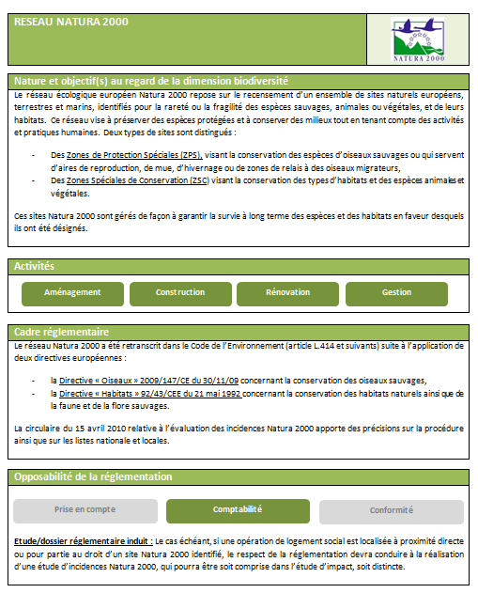
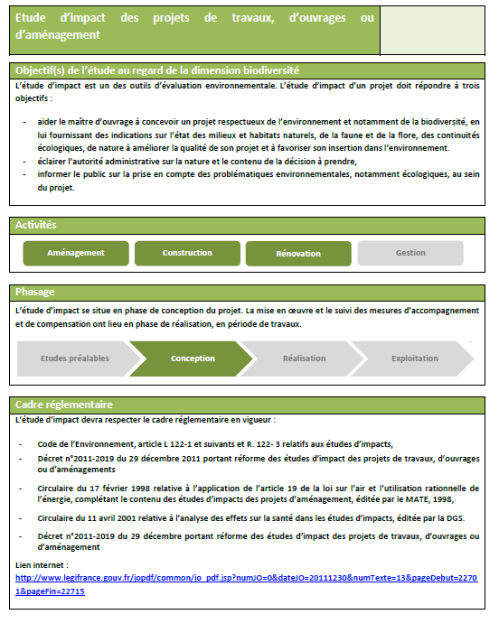
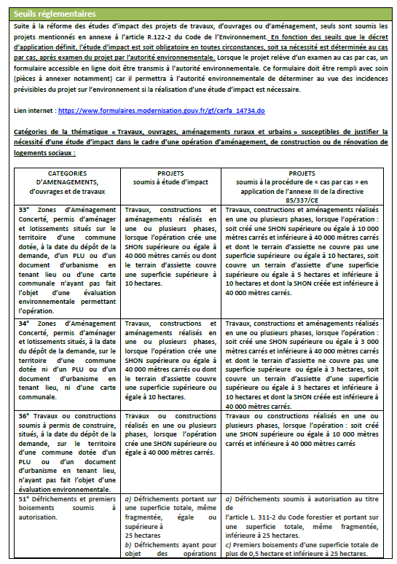
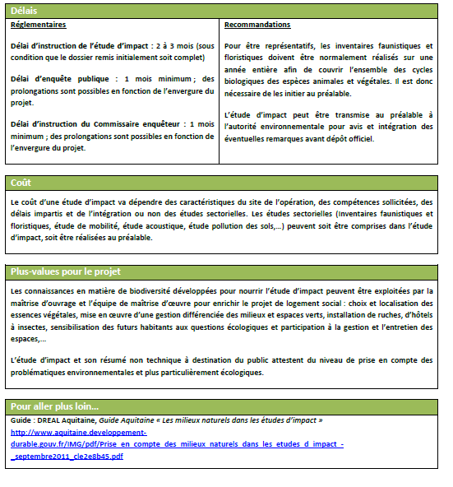
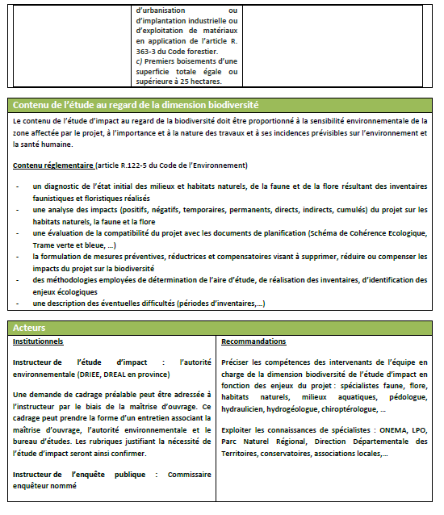
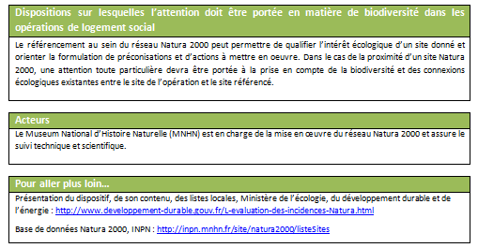
Analyse des obligations réglementaires relatives au sujet biodiversité - Illustration de fiche
2
Fiche « Réglementation applicable »
Fiche « Etudes et dossiers réglementaires à réaliser »
Ex : Natura 2000
Ex : Etude d’impact

Slide 9
Rédaction d’un guide pédagogique à destination des organismes HLM - Sommaire du guide
3
Guide Biodiversité et logement social
-
Introduction : pourquoi intégrer la biodiversité dans le logement social ? (bénéfices)
Partie 1 : Les enjeux de la biodiversité pour le logement social
  1.1 Engagements « réglementaires » vs. Engagements « normatifs » volontaires (outils existants : diagnostics, chartes, labels, normes, certifications)
  1.2 Synthèse des enjeux par métier et activité du logement social et des actions biodiversité à mettre en place
    Identification de thématiques clés : Végétalisation, Sol et cycle de l’eau, Matériaux et biodiversité grise
    Prise en compte de 3 objectifs biodiversité : réduction des impacts, gestion de la durable et création d’habitats biodiversité
    Tableau synoptique des actions biodiversité avec estimation qualitative de la faisabilité technique, du coût, de l’implication des locataires et des bénéfices de l’action
  1.3 Intégration de la biodiversité dans la stratégie RSE et dans la stratégie globale des bailleurs sociaux
Partie 2 : Retours d’expérience sur la prise en compte de la biodiversité dans le logement social
  2.2 Etudes de cas opérationnelles
  2.3 Etudes de cas stratégiques
Partie 3 : Outil d’aide à la décision
  Arbre de décision faisant référence à la réglementation, aux actions et aux études de cas

Slide 10
Rédaction d’un guide pédagogique à destination des organismes HLM - Eléments de contenu
3
La création d’un outil simple d’aide à la décision
La volonté d’évaluer les actions
Objectif : savoir vers quelle action biodiversité s’orienter
Illustration
Métier
Objectifs
Zones d’intervention
Actions
Réduction d’impact
Façades
Action 1
Action 2
…
Régl. 1
Action 3
…
Espaces extérieurs
Illustration
…
Maîtrise d’ouvrage
Gestion durable
Végétalisation
Entretien
…
Espaces verts
Création d’habitat
Espaces aquatiques
Sur le bâti
…
Gestion du patrimoine
Gestion locative

